Slide 1
انواع روشهای تدریس در چندپایه ی
کلاس چند پایه ی استاد
هاشمی

Slide 2


Slide 3
طراحي آموزشي
انتخاب موضوع
انتخاب راهبرد وشيوه اداره كلاس (محوري، تلفيقي، مشاركتي وگروهي)
اهداف
وسايل آموزشي
گروهبندي ومبلمان كلاس درس 1- محوري
راهبردهاي شروع(انگيزه سازي) 2- تلفيقي
نظام ياددهي – يادگيري 3- مشاركتي وگروهي پايه اي
ارزشيابي(فرايندي وپاياني) 4- تركيبي(1و2)
نظام تكليف دهي
انتخاب موضوع
انتخاب راهبرد وشيوه اداره كلاس (محوري، تلفيقي، مشاركتي وگروهي)
اهداف
وسايل آموزشي
گروهبندي ومبلمان كلاس درس 1- محوري
راهبردهاي شروع(انگيزه سازي) 2- تلفيقي
نظام ياددهي – يادگيري 3- مشاركتي وگروهي پايه اي
ارزشيابي(فرايندي وپاياني) 4- تركيبي(1و2)
نظام تكليف دهي
Notes:
ساده ترين طراحي آموزشي

Slide 4


Slide 5
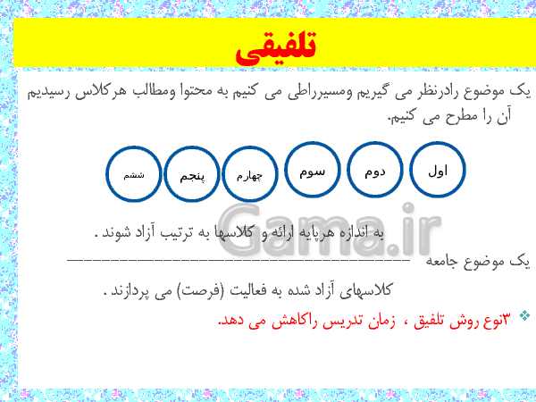

Slide 6
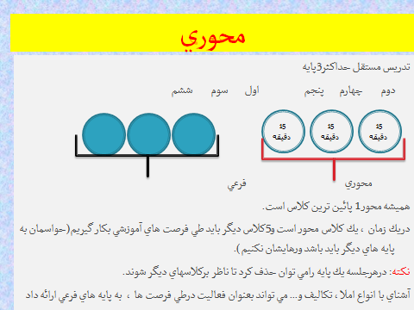

Slide 7
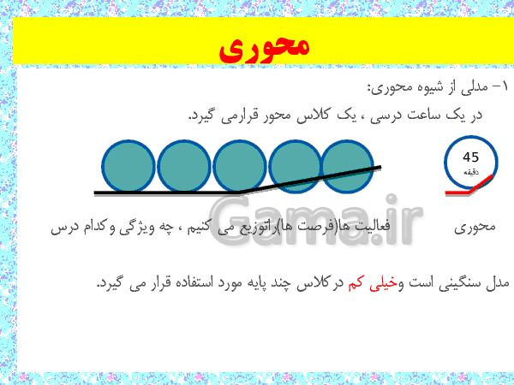

Slide 8
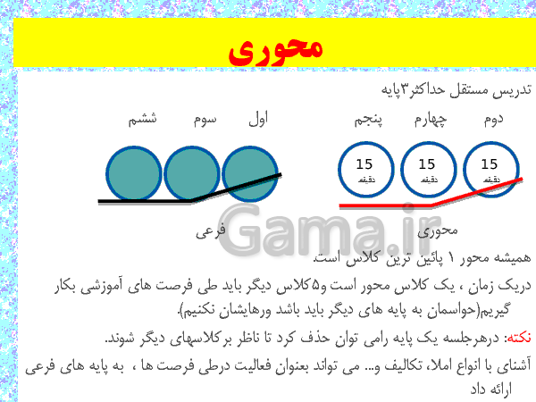

Slide 9
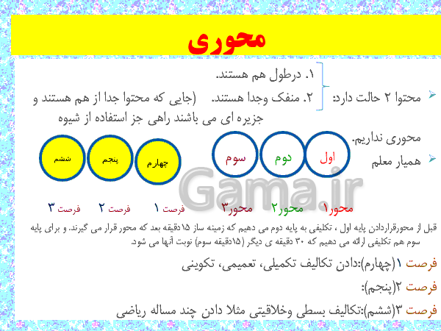

Slide 10
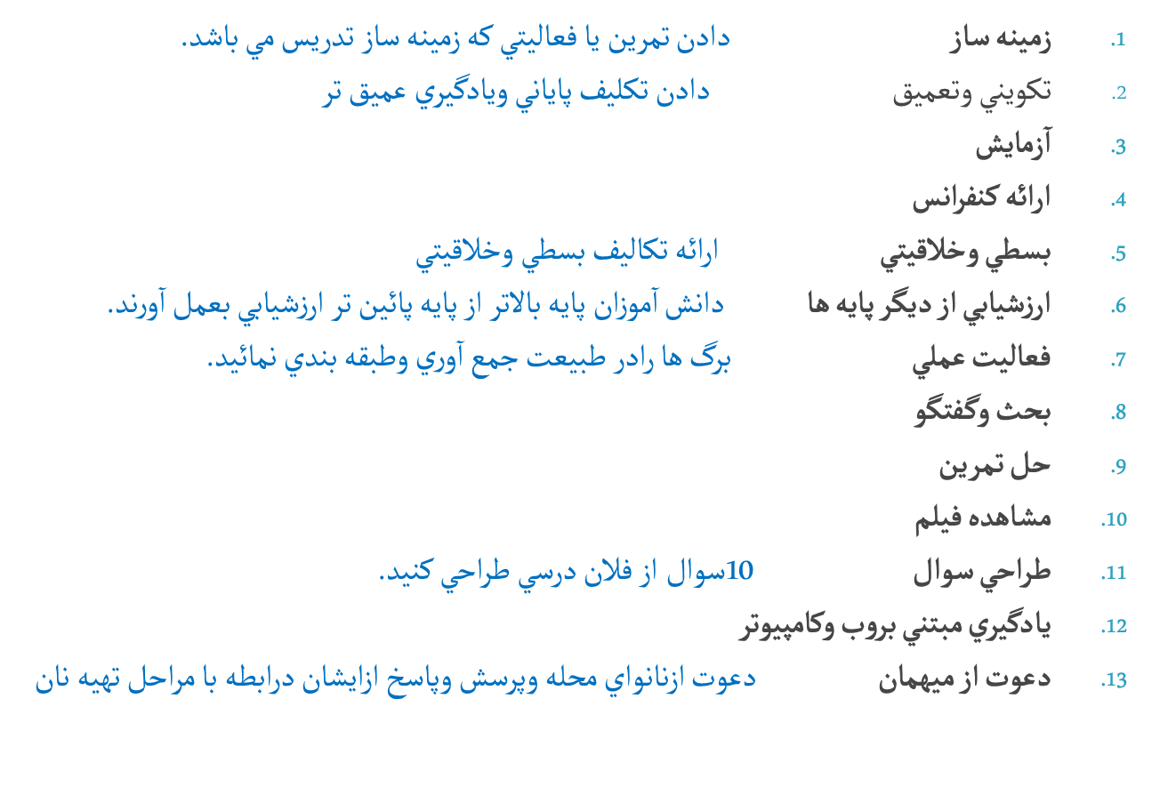
وقتي با محورها كار مي كنيم بقيه پايه ها چه كارهايي مي توانند طي فرصت ها انجام دهند.

Slide 11
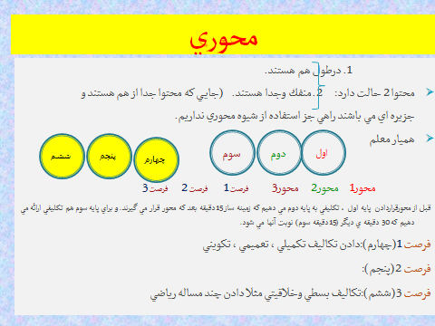
در مواقعي كه معلم با پايه اي بصورت محوري كار مي كند ، هميار معلمان (خليفه) كه قاعدتااز پايه هاي بالاتر انتخاب مي شوند خيلي مي توانند كمك معلم وهميار او براي پايه هاي پائين تر باشند.

Slide 12
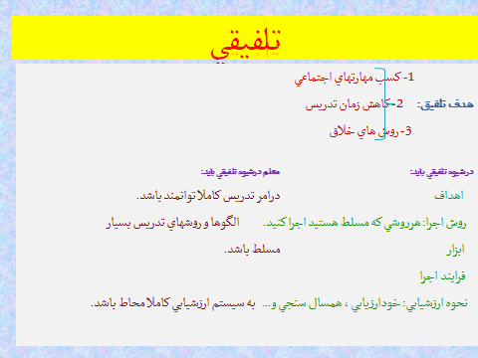
درالگوها نمي توان مراحل راجابجا كرد ولي در روشها اجرا نكردن بعضي مراحل وجابجا كردن امكان دارد.
به تعداد معلمان مي توان روشهاي تدريس داشت ولي الگوها توسط جامعه شناسان ومتخصصين ساخته مي شود.
الگو(مادر)--------روشها--------تكنيك دركاربرد روشها والگوها دقت شود. درتلفيق ، الگوها تلفيق مي شود.

Slide 13


Slide 14
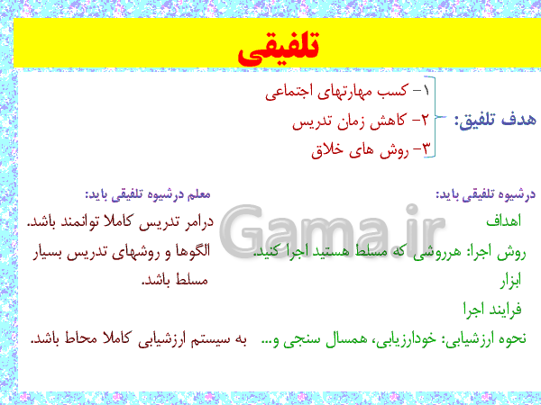

Slide 15
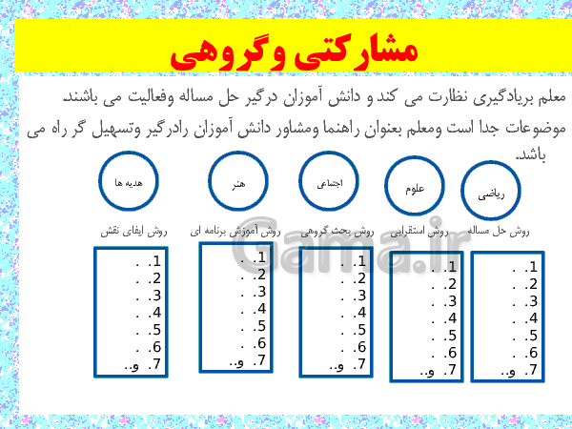

Slide 16
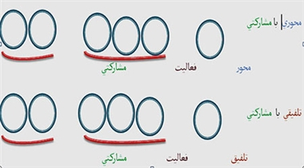

Slide 17
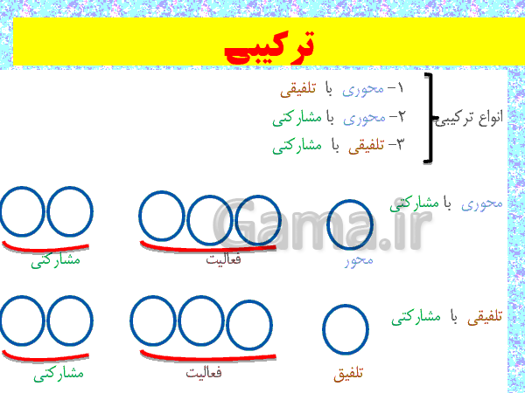

Slide 18
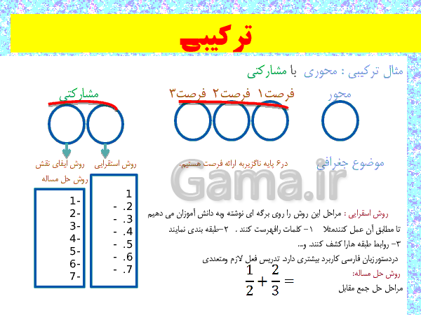

Slide 19
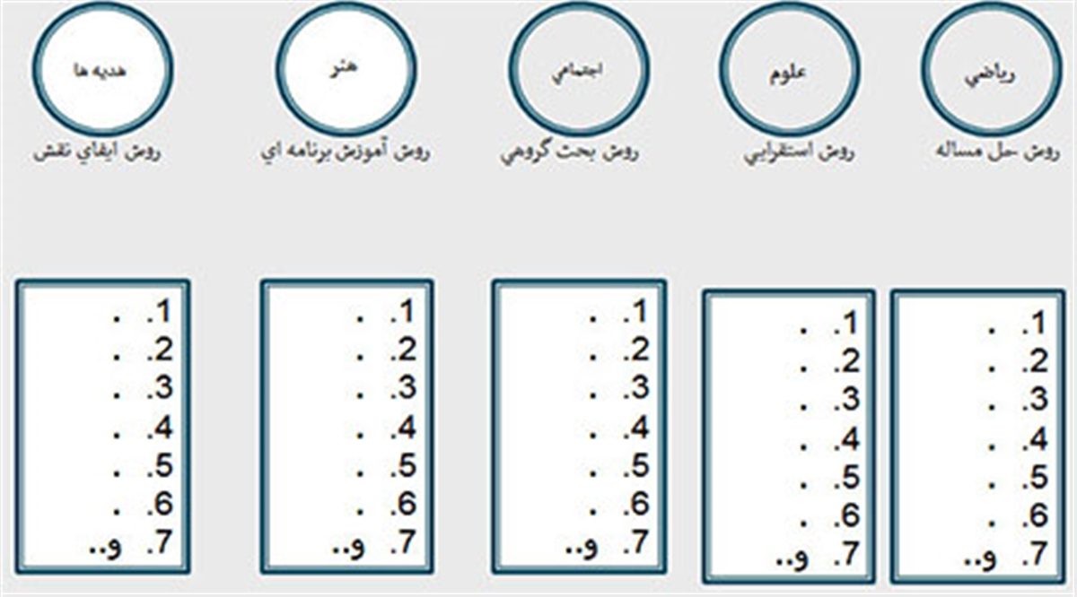

Slide 20
